Slide 1

Case Banco Gringotes Financiamento de Bens Mágicos
-Estágio Políticas de Crédito-
Marco Antonio Silva da Mata

Slide 2


Hobbies
Experiências
Ferramentas
Ouvir música;
Assistir séries de ficção/Animes;
Jogar Campo Minado.
Rocket Design – UFABC | 2024 – 2025;
Green Team Hackers Club – UFABC | 2024 – Atualmente;
Itaú Unibanco (Cartões | BT Satisfação e Jornada do Cliente) | Julho 2024 – Julho 2025.
Pacote Office;
Python;
SQL;
AWS Quicksight;
AWS Athena;
Databricks;
Streamlit;
IA Generativa.
Qualidades
Cursos extracurriculares
Trabalho em equipe;
Busca constante por conhecimento e desafios;
Criativo na resolução de problemas.
Fisk (Inglês) | 2017 – 2018 ;
Udemy | 2025 Machine Learning e Data Science com python de A a Z .

Slide 3
Por que trabalhar no Itaú?
Minha primeira experiência no Itaú foi algo que jamais vou esquecer, pude ver realmente o que é ser um Ituber e ter o Jeito Itaú no dia a dia.
Não somente isso, mas aprendi muito quanto a AWS, manipular bases dados, automatização de processos, e isso foi o que ajudou a clarear a minha visão de carreira, e saber que dados é algo que eu realmente quero.
Então sei que estou capacitado pra essa vaga não somente por ter experiência, mas por ter paixão no que faço, ter o conhecimento do que estou fazendo e saber que o Itaú precisa cada vez mais de pessoas assim.
Então posso dizer, seria um prazer enorme voltar a ser um Ituber!

Slide 4

Qual é o problema?
Qual o objetivo?
Como resolver?
No último ano, o governo bruxo foi atingido por uma grave crise financeira, e por conta disso muitos clientes não estão pagando os financiamentos.
Precisamos repensar a estratégia da concessão de crédito, assim reduzindo as possíveis perdas geradas por inadimplentes.
Então é criado um projeto de análise de dados para reduzir os custos e definir qual será a melhor estratégia de crédito para o banco Gringotes.

Slide 5
Linha do tempo da % de Inadimplência
Adimplente
Inadimplente
A linha laranja representa os bruxos marcados como inadimplentes, conforme os anos foram passando é perceptível que a porcentagem de bruxos inadimplentes aumenta.

Slide 6
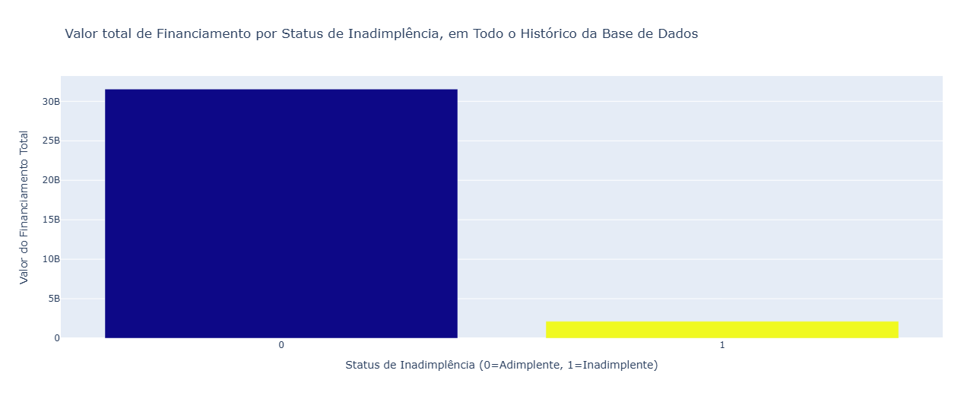
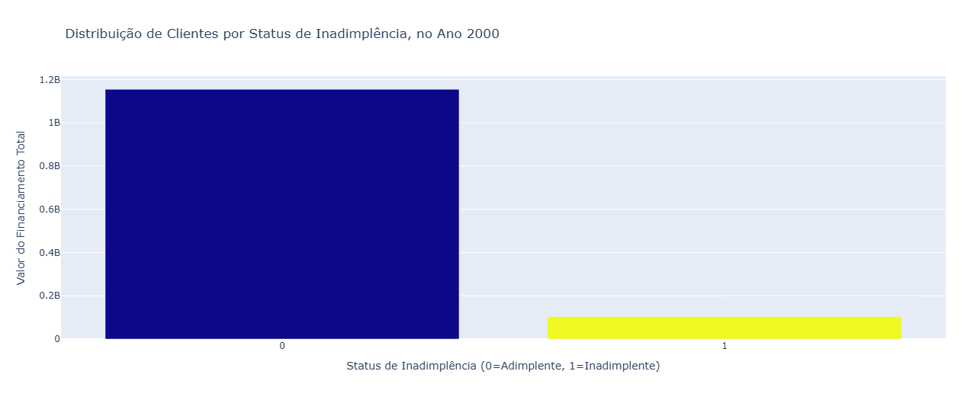
Visão Histórica
Adimplente
Inadimplente
Ano mais recente (2000)

Slide 7
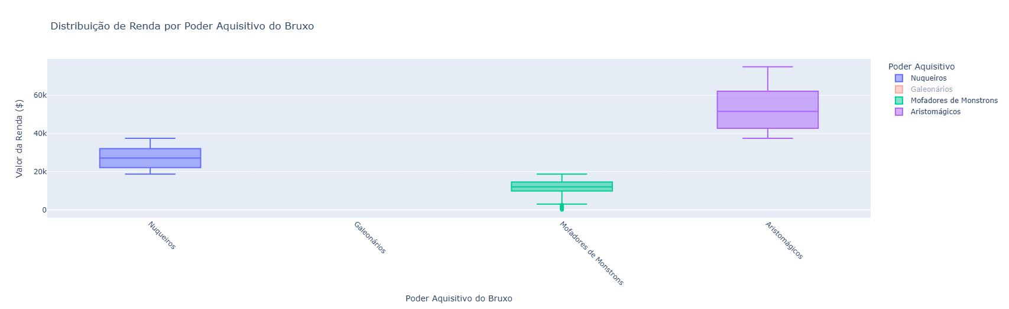
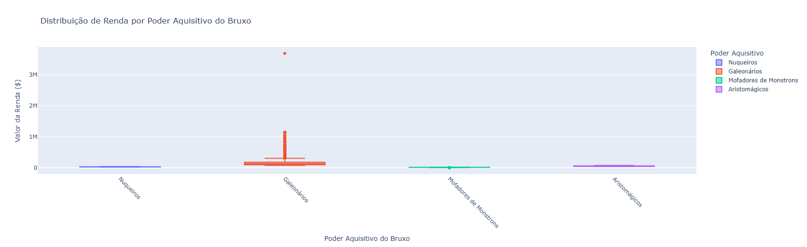
Boxplot Distribuição de Renda x Poder Aquisitivo

Slide 8
Representatividade de inadimplentes por Risco do Bruxo
Inadimplente
Adimplente
Visão Histórica
Ano Mais Recente (2000)

Slide 9
Representatividade de inadimplentes por Histórico de Crédito
Inadimplente
Adimplente
Visão Histórica
Ano Mais Recente (2000)

Slide 10
Representatividade de inadimplentes por Local de Venda
Inadimplente
Adimplente
Visão Histórica
Ano Mais Recente (2000)

Slide 11
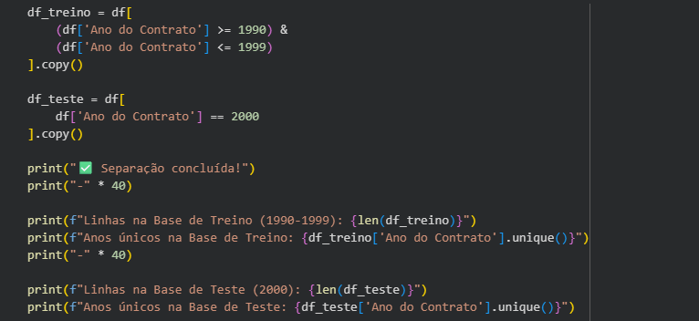
Base de dados
Para refazer esse case vou separar entre base de treino e de teste.
Base de treino será constituída dos últimos 10 anos (1990 até 1999).
Enquanto a base de teste será somente o ano 2000.

Slide 12
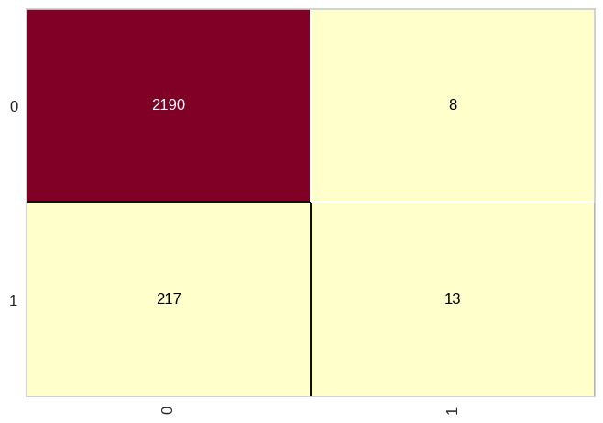
Modelo Antigo
Aqui eu decidi testar o modelo antigo na base de dados nova.

Slide 13
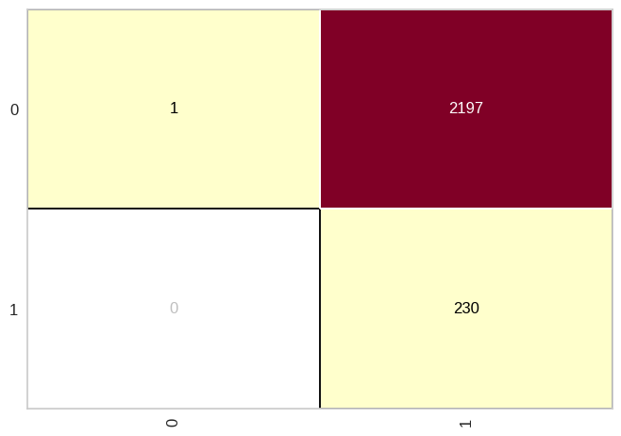
Modelo Antigo
Aqui eu decidi testar o modelo antigo na base de dados nova, mas dessa vez com um tratamento de Oversampling.

Slide 14

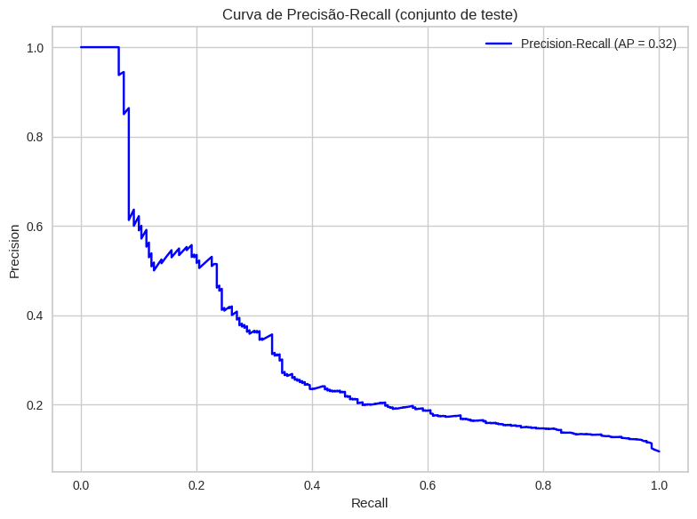

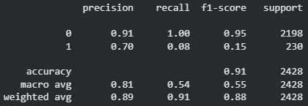
Modelo RF - Atualizado
Com as últimas análises decidi não seguir com o Oversampling, e atualizei o modelo de Random Forest com novos Parâmetros:

Slide 15

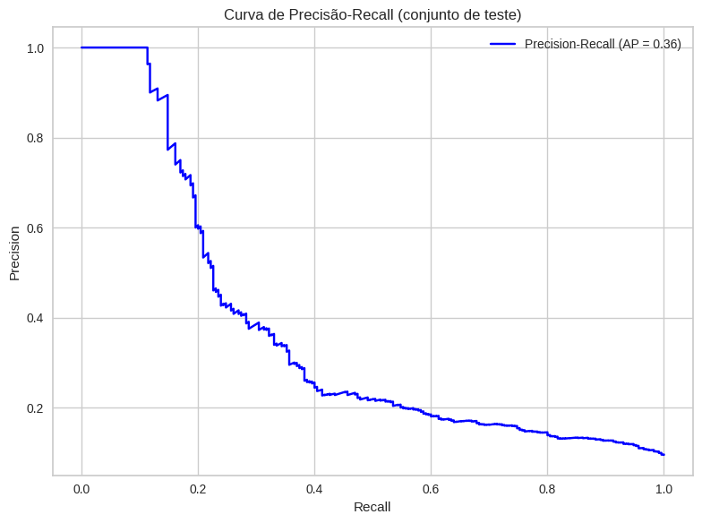

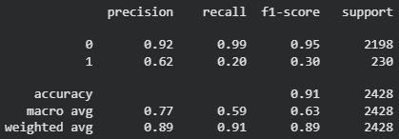
Modelo LGBM
Aqui eu Realizei um Tunning no LGBM usando o OPTUNA e cheguei nos seguintes resultados:

Slide 16

Conclusão e Recomendações Estratégicas
Segmentação de Risco e Restrição de Crédito;
Ofertas Diferenciadas por Local e Produto.
Potencial do uso de Machine Learning;

